Slide 1


icenter建议书故事板
——刘松铭 陈一硕 孙雪琳 刘雨欣 冯思特
李家鑫 彭昕玥 叶鲁斌 门恺文

Slide 2
目录
建议
社区建设
社区建设
创客培养
产品规划
创客培养
软件平台
引入社团
创新挑战
产品孵化
业内指导
导师指引
商业规划
小组成员
背景
icenter现状
总结与展望

Slide 3
1
小组成员介绍

Slide 4
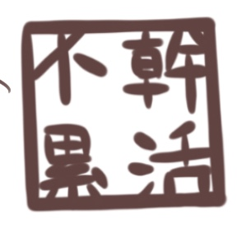
01
小组成员介绍
干活不累组
组长：陈一硕 爱好：编程 媒介传播
刘松铭 分8 写代码 展示
孙雪琳 建81 写代码，PPT，查阅文献
刘雨欣 材72 调研文献，数据分析
冯思特 医81 写代码 PPT 查阅文献
彭昕玥 美810 美工
李家鑫 建81 文献分析 展示
叶鲁斌 男 计84 机器人控制 写代码 市场调研

Slide 5
2
背景

Slide 6
02
引言
背景
在5G、大数据、人工智能这些技术带来变革的当下，个体生产创造的潜能有了飞越式增长，但大部分人并不知道如何去利用这个契机。目前，不少高等学府的学子们不愿意迈出舒适圈，颇有一种学习只为毕业的风气。而这种想法与大时代的潮流正相反，因此学生们难以做到学以致用，这正说明中国传统的填鸭式教育难以培育创新人才。
而iCenter作为一个设施、人才配置优良的实验中心可以通过探索新的教学模式和运营模式，帮助同学们认识到这一潜能并成为全国的教育行业的表率。

Slide 7
3
icenter现状

Slide 8
03
Icenter现状
现状
在号召多元化的语境中，校园创客的绝对占比日益提高，创业实践前置化，甚至将创业实践等同于毕业设计的现象不断增加，这些学生对文创深化、学科融合、核心技术等方向的创业思潮都将成为不可忽视的需求。
而iCenter中心通识教育类实验室利用率仅为1/6，空间的分时利用裕量充足，实验设备也能够满足创新创业基地的要求，有跨学科的试验平台，还具有完整的项目资金、流程、课程体系运作经验。
但iCenter直接对接校内学生的项目较少，且对参与者的履历有一定门槛，提供的老式基础课程多、耗时长，学生工程体验差，还缺少数据化产出，学生缺乏工程数据分析和失效分析等工程素养的锻炼，另外目前集中在对个体的工程培训，缺少对集体工程活动、数据分享和连贯平台的训练。
眼下，“企业缺少方法，学校缺少数据”的现象逐渐显著，学校与企业、前沿的工业制造之间不能完全接轨，这些导致了iCenter无法真正的让学生体验大数据时代下的企业生产模式的现状。
需求
资源
问题
总结
内容来源：icenter.tsinghua.edu.cn

Slide 9
03
ICenter人才资源
现状
师资资源
学生资源
训练中心共有教职工107人，直接从事教学工作的教职工81人。
教师8人，其中正教授1人，副教授7人；博士学位6人，硕士1人，本科1人。
实验及工程技术人员27人，其中副高级职称（高级工程师、高级实验师等）10人，中级职称10人，技师7人；博士学位1人，硕士学位6人。
训练中心每年接纳清华大学约1600本科生机械制造实习，约1000名本科生电子工艺实习，总工作量近30万人时。中心组织的实验室科研探究课程，每年有1500余名学生选课。同时还承担着近20门其他课程和实验的教学任务，年完成教学工作量34,692人学时。训练中心创新实验室年接纳学生近8000人次 。
训练中心同时也是教育部全国职业教育师资培养培训重点建设基地、首都科技条件平台开放实验室和北京市高校定点实习基地。近年来累计对全国职业院校师资培训达两千多人次，每年接纳北京市兄弟院校学生实习2000余人，接纳外省市学生实习500人左右。

Slide 10
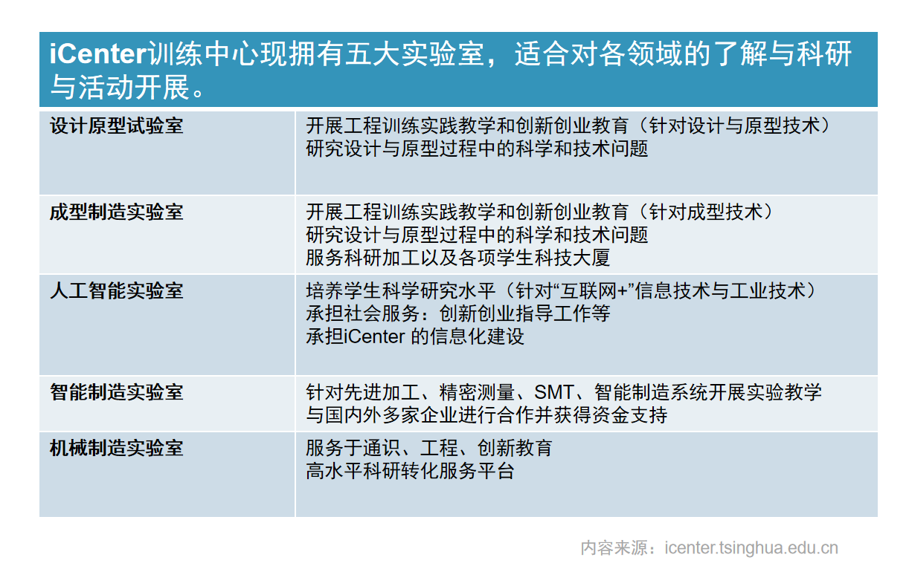
03
ICenter技术资源
现状
内容来源：icenter.tsinghua.edu.cn

Slide 11
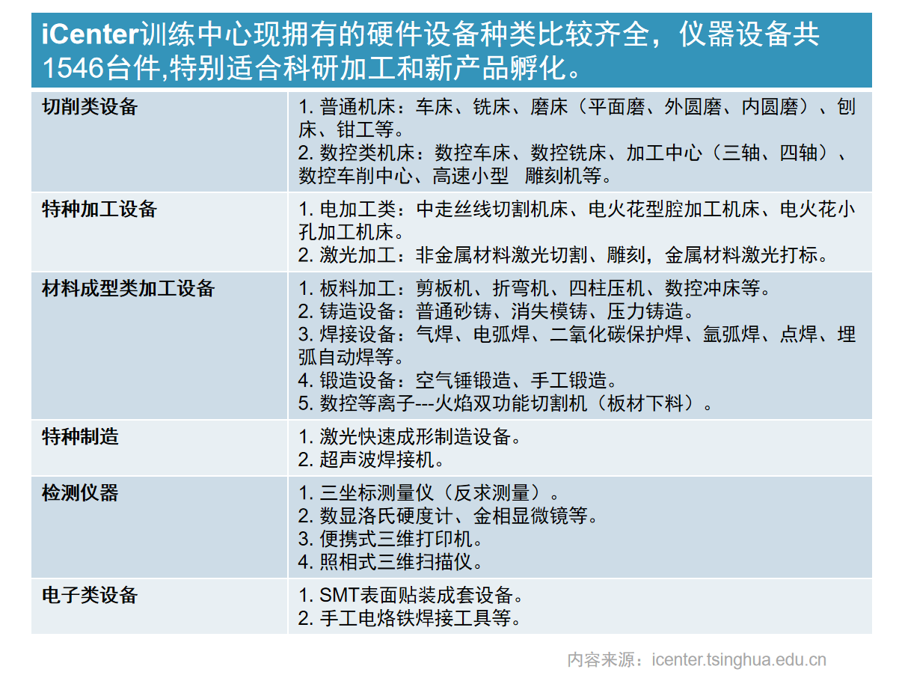

Slide 12
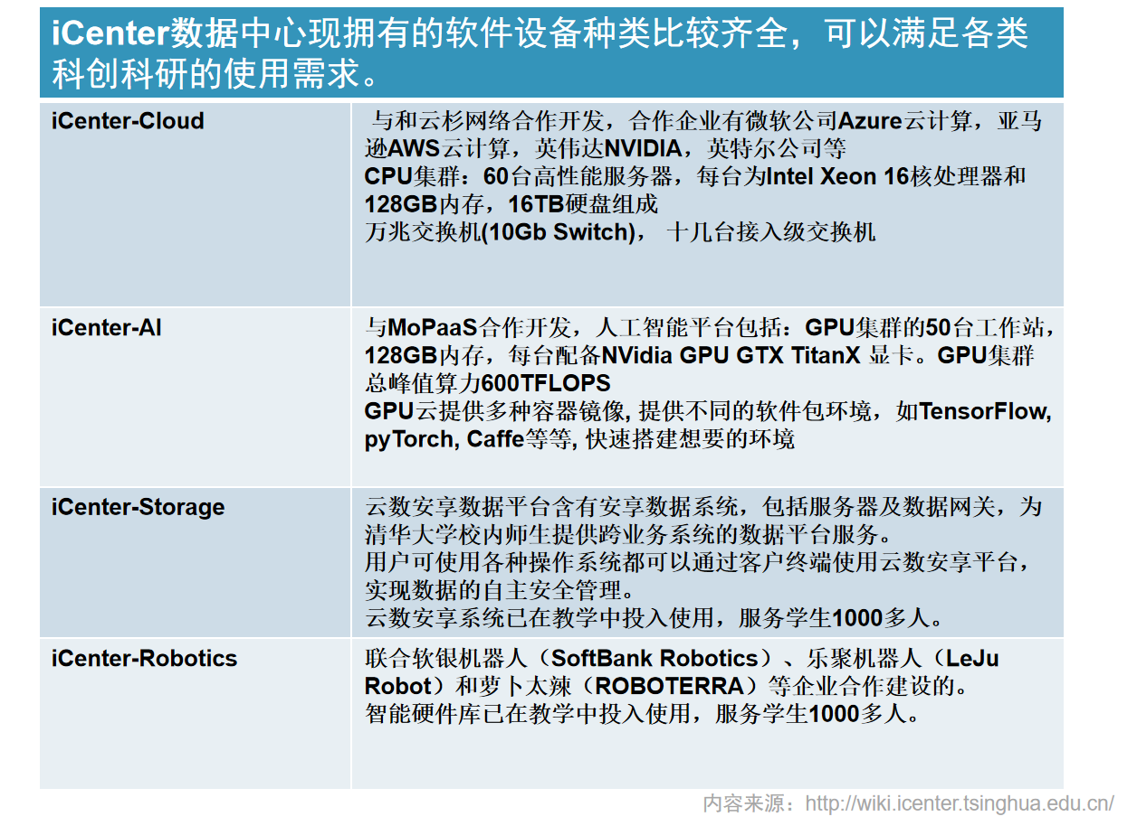

Slide 13
4
建议
社区建立起来—群众基础
社区建立起来—群众基础

Slide 14


04
社区建设
知名度不高
自媒体兴起

Slide 15
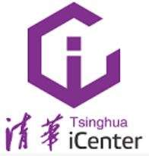
04
社区建设
知名度不高
自媒体兴起

Slide 16
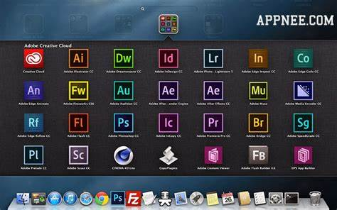
04
社区建设
校内学生对基础软件/硬件学习需求
具体调研

Slide 17
04
目标
社区建设
接触ICenter的人
原来参与ICenter的人
现在参与IC enter的人

Slide 18
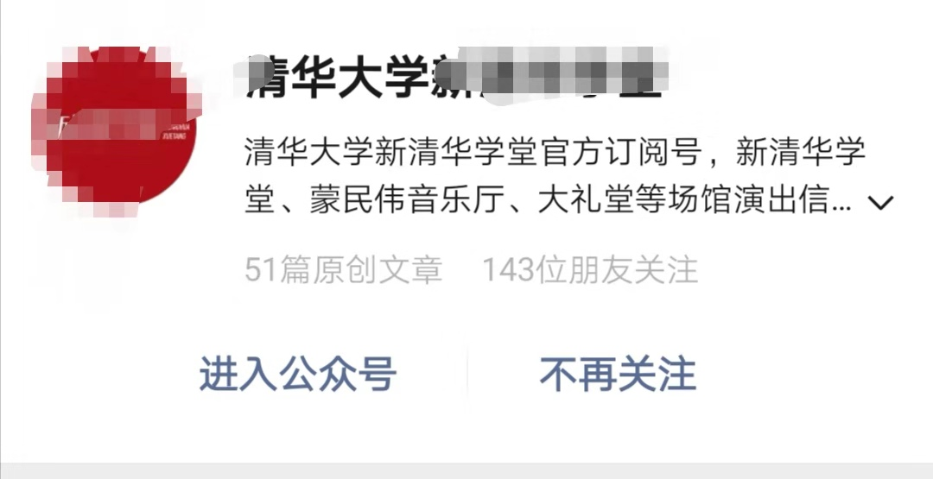
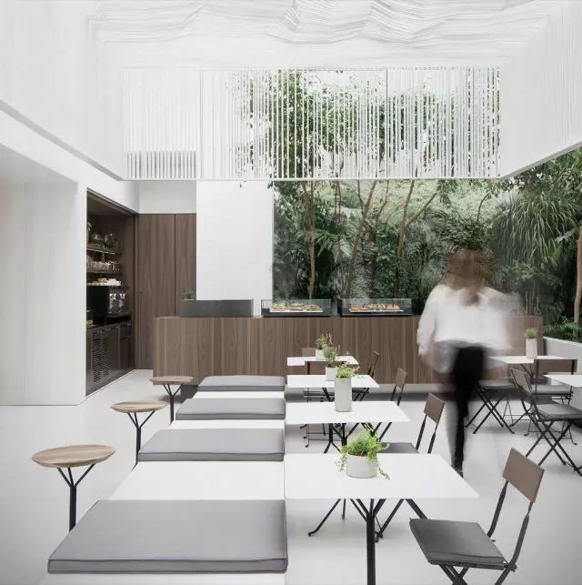

04
针对需求的资源配置
社区建设

Slide 19
04
社区建设
输出影响
推出宣传文章，视频
举办面向校内学习工作坊
允许学生在icenter 课程中自主立项
学生无意识接触、认识ICenter

Slide 20
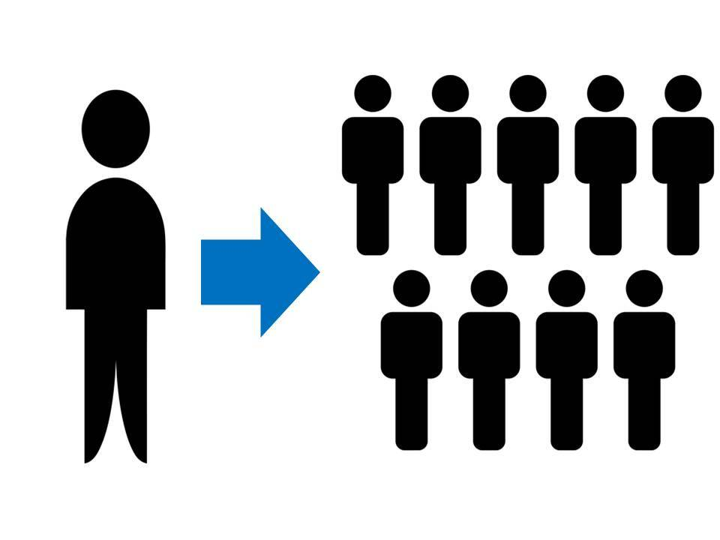
04
效果检验：记录参加I-center内活动的人流量
社区建设

Slide 21
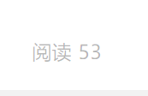
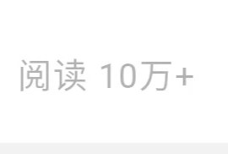
04
社区建设
效果检验：文章阅读量

Slide 22


04
效果检验：课堂活跃度(课堂开题报告）
社区建设

Slide 23

04
创客培养
创客软件平台
能力培养
科创社团入驻
初步筛选
大规模兴趣社群
激励式创新挑战
通过创客培养把大规模的兴趣社群通过创客培养转化为规模较小、粘性更高的潜力创客社群

Slide 24
04
创客软件平台
iCenter硬件资源
预约硬件设备
iCenter软件资源
软件平台
学习创客知识
iCenter师资力量
同辈创客人脉资源
与老师、同学交流
将icenter的实体与虚拟资源实现信息化整合与重组

Slide 25



04
科创社团入住
专属场地
设备借用
科创成果产出
技能培训
三十多个科创社团
方向指导
成熟创客团队

Slide 26
04
产业孵化
社区建立起来—群众基础
→
市场化需求增加（反应物积累，正反应倾向增加）
创客成长起来—产品涌现

Slide 27
04
产业孵化
反应物（创新创业项目）积累，转换需求增加
未孵化项目 产品
但是缺乏催化剂（业内指导 导师指导 商业规划），转换速率慢，难以进行
未孵化项目 产品
市场化资源匹配催化，转化率（孵化成功率）提高，反应得以进行

Slide 28
04
产业孵化
01
调用行业领袖
02
投行专家等业内资源和创业成功的校友
03
其他成功人士等导师资源以及风投相关人员
创业创新项目成功孵化的比率有一个显著的提升。
可以找一些创业孵化方面的文献
04
商业规划师等商业资源帮助创新创业产品落地

Slide 29
04
业内指导
创客培养起来，创新创业产品达到一定规模，市场化需求增加，但是学生落地产业缺乏了解（数据），孵化成功率偏低（数据）
因此需要调用业内资源（业内专家）使有创业想法的同学了解未来孵化的产业的前沿业态和必备技能培训，评估产品的商业价值，显著提升项目孵化的比率（知己知彼）

Slide 30
04
导师指导
01
02
痛点：
目标
学生做项目时需要教师指导
不少教师愿意提供指导
目前学生教师难以对接
校内外师资力量
校内教授、校友会
高效匹配
03
04
标准
前提
更大规模学生
更大规模老师
时间精力可行性
可供其他项目借鉴
完善原型机并开始计划投入实际使用
需要老师更深程度地参与到学生的项目中
通过软件平台提供的Devops进行协作
发动校内教授或校友会成员，并将他们的信息放在软件资源供学生查询。

Slide 31
04
商业规划
01
02
痛点：
目标
理工科学生具备基础知识
不够具备基本的商业规划能力
让学生了解商业策划的必备知识
03
04
标准
前提
评估学生们写的商业计划书的质量
学生完成详细的商业计划书
形式：讲座、课程等
教学者：天使投资人、有商业策划经验的人。

Slide 32
5
总结与展望

Slide 33
02
参考文献
[1]曾凡江,黄敏,李阳杰,龚志强,徐健鑫.“众创空间”视域下开展高等中医药院校创新人才培养的可行性思考[J].创新创业理论研究与实践,2019,2(12):109-111.
[2]朱晓苹.走近清华iCenter 聆听时代声音——李双寿教授谈创客精神融入教学实践的新型教育模式[J].中国高新科技,2018(15):28
[3]吴妍. 《促进新一代人工智能产业发展三年行动计划(2018-2020年)》发布[J]. 福建轻纺, 2018(1):1-1.
[4]朱巍, 陈慧慧, 田思媛, et al. 人工智能:从科学梦到新蓝海——人工智能产业发展分析及对策[J]. 科技进步与对策, 2016, 33(21):66-70.

Slide 34
谢谢
THANK YOU
.
.
.

